Slide 1



Polku Frontend-kehittäjäksi vuonna 2024
Erkka Virtanen, DNA
9.2.2024
X

Slide 2


Kenelle tämä on tarkoitettu?
Kaikille, jotka ovat kiinnostuneita saamaan konkreettisia työkaluja ensimmäistä junior frontend-devaajan työpaikkaa varten
Aikaisemmasta IT-alan koulutuksesta on hyötyä, mutta se ei ole pakollista, tärkeintä on oma kiinnostus ja asenne
Tarvitset vain tietokoneen ja avoimen mielen!

Slide 3
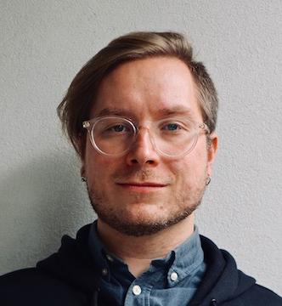
Kuka minä olen?
DNA:lla töissä frontend-kehittäjänä
Olen tehnyt webbisivuja ja pelejä 12-vuotiaasta asti
Tehnyt webbi-kehitystä vuodesta 2017 ammatikseni
Tietoliikennetekniikan maisteri (DI)
TypeScript, React, CSS

Slide 4
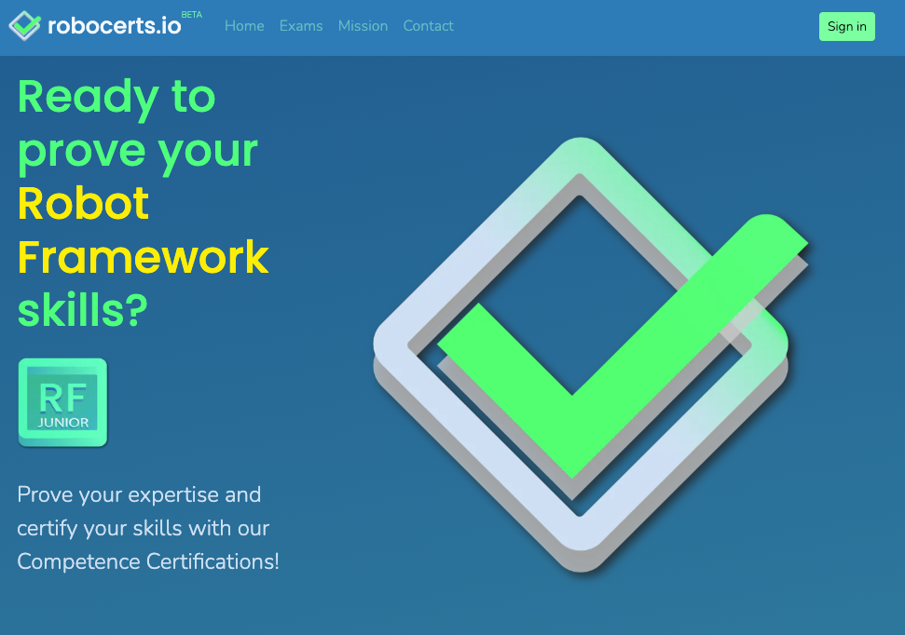
https://robocerts.io, sertifikaattipalvelu oman testiautomaatio-osaamisen todistamiseksi

Slide 5

https://walpuri.fi, digitaalinen huumorijulkaisu tekoälyllä

Slide 6
Sisältö
1. Käsitteet
1.1 Frontend
1.2 Backend
1.3 Full Stack
1.4 Rajapinnat
2. Koodaaminen
2.1 Työkalut
2.2 Mistä hakea apua?
3. Työelämä
3.1 Työ käytännössä
3.2 Työnhakuun vinkkejä

Slide 7

Aloitetaan!

Slide 8
Mistä on siis kyse?
Osa I: Käsitteet

Slide 9
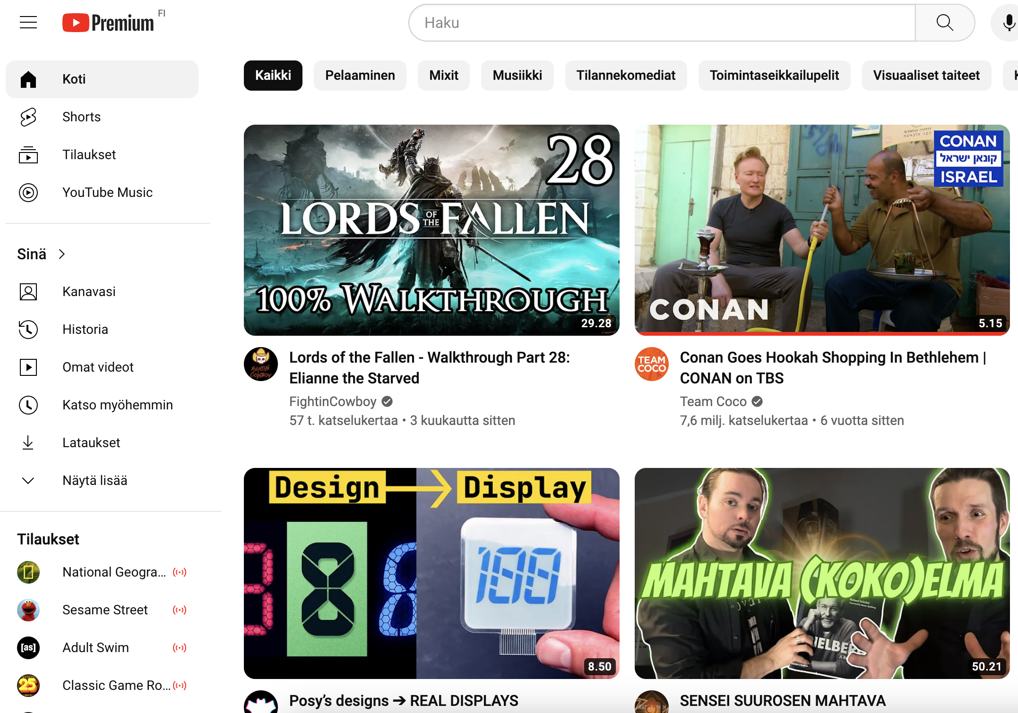
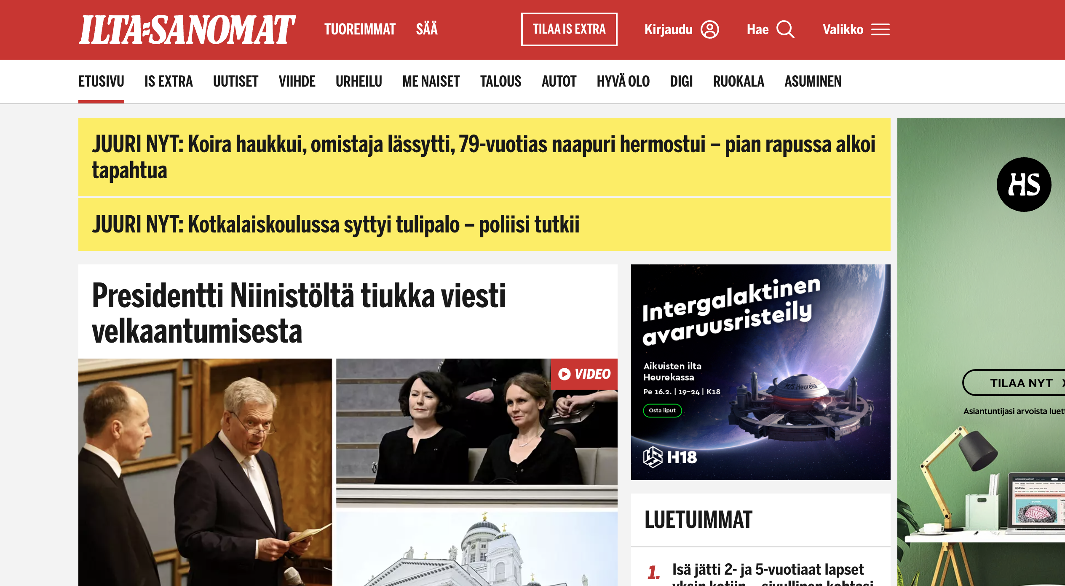
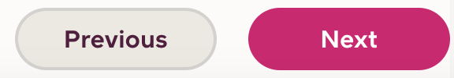
Mitä on Frontend?
Webbisivujen visuaalinen toteutus ja toiminnallisuus, kaikki käyttäjälle selaimessa näkyvä

Slide 10



Frontendin mahdollistaa
HTML, CSS ja JavaScript (TypeScript)

Slide 11
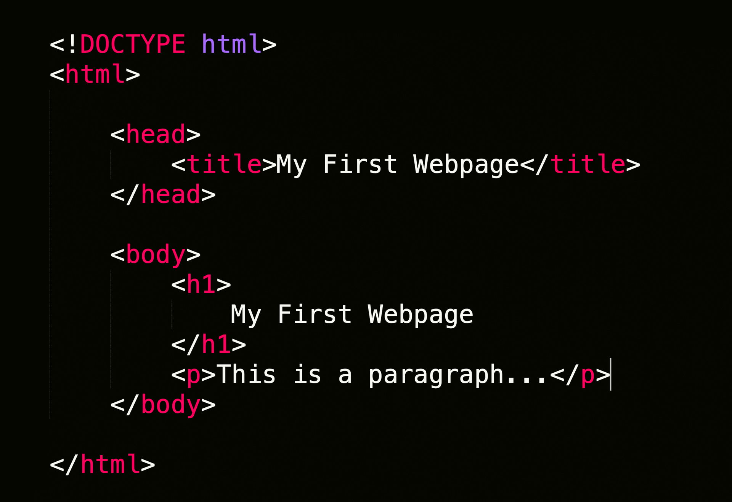

Slide 12
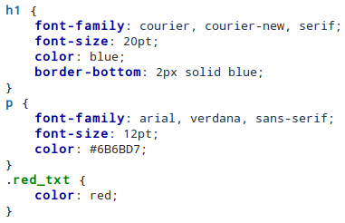

Slide 13
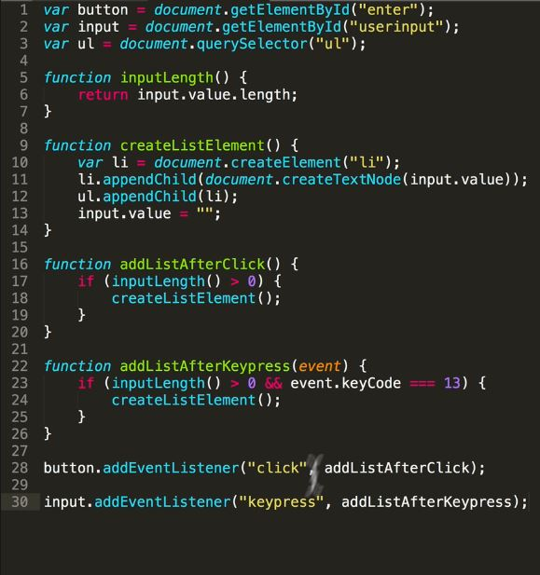

Slide 14

TypeScript
Tyypitetty JavaScript
Mahdollistaa koodin tarkastamisen koneellisesti ennen ajamista
Käännetään lopulta selaimessa JavaScriptiksi
Laajalti standardi isoissa frontend -projekteissa
Kannattaa opetella heti kun JavaScript perusteet ovat hallussa, koska kaikki isommat projektit työelämässä käyttävät TypeScriptiä

Slide 15
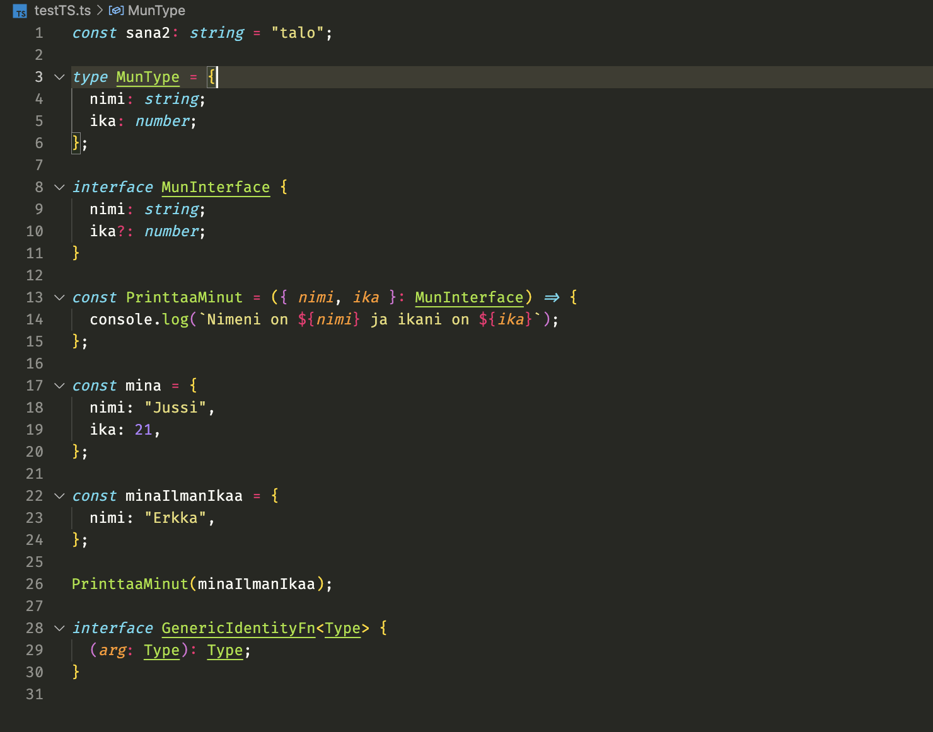
TypeScript-esimerkki

Slide 16
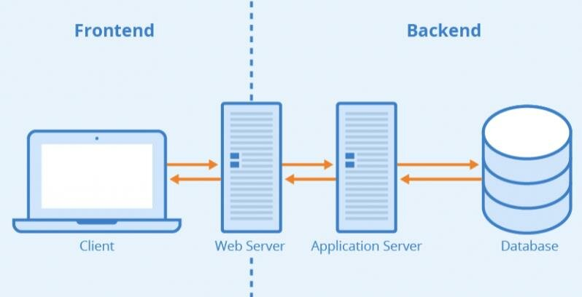
Backend?
Kaikki selaimesta ulkopuolella tapahtuva, joka mahdollistaa frontendin eri toiminnallisuuksia tarjoamiensa palveluiden rajapintojen eli API:en kautta
Käyttäjätilit, tietokannat, mikropalvelut

Slide 17
Full Stack?
Kehittäjä, joka kykenee tekemään sekä frontend - että backend kehittäjän työtä
Esimerkiksi frontendissa React ja backendissa Node Js
Haluttuja varsinkin pienemmissä tiimeissä
Muista, aloitit sitten frontend tai backend-kehittäjänä, on mahdollista aina kehittyä Full Stack-osaajaksi!

Slide 18
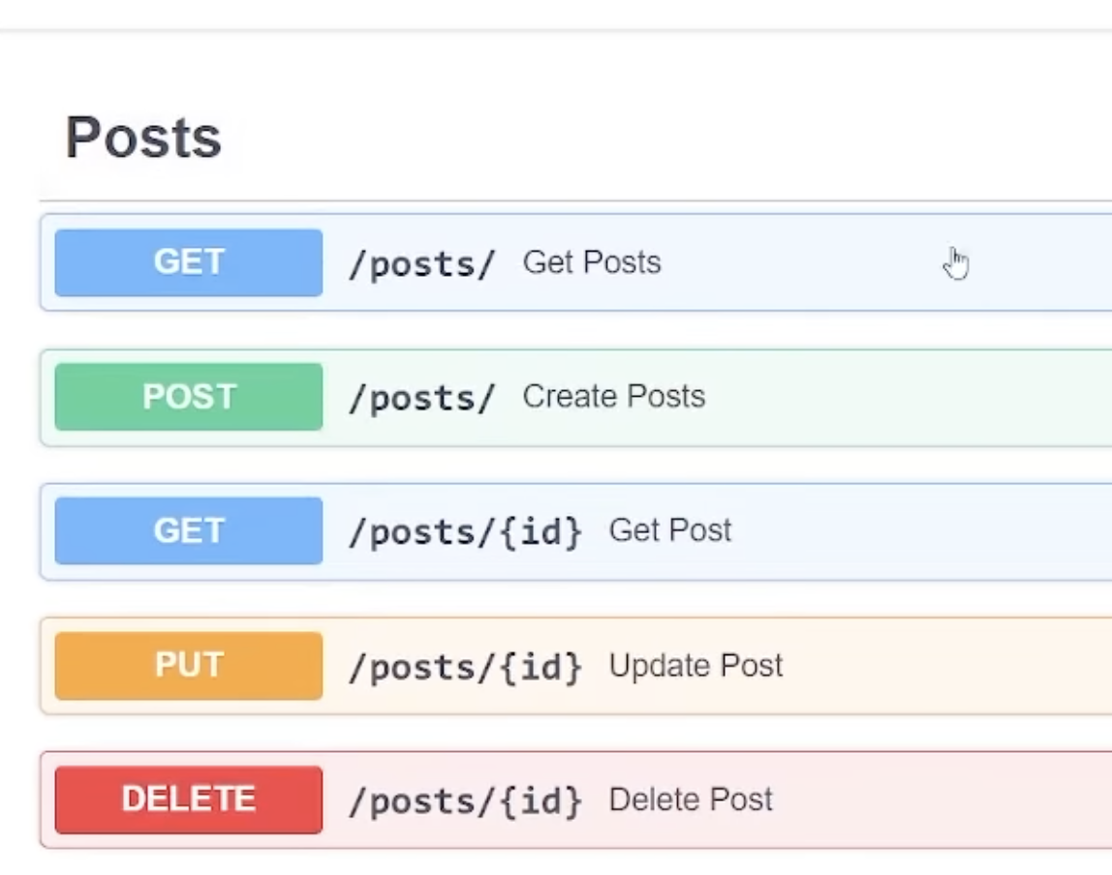
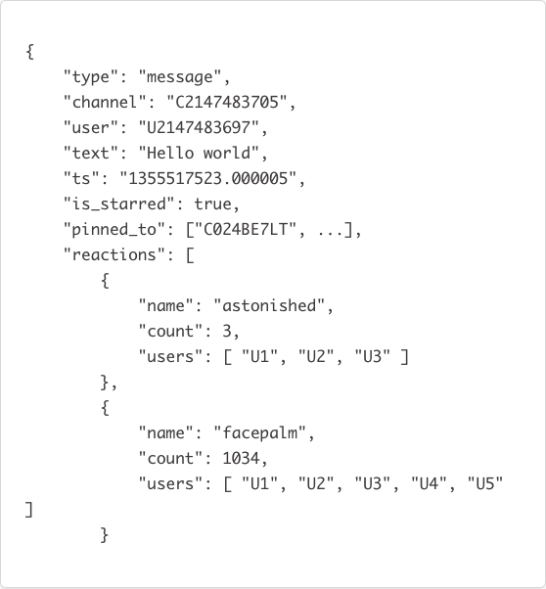
Rajapinnat (API)
Sopimus frontendin ja backendin välillä siitä, miten palvelut kommunikoivat keskenään
JSON REST API

Slide 19
Miten se käytännössä tehdään?
Osa II: Koodaaminen

Slide 20





Fronttiteknologioita on niin paljon…

Slide 21

Miten päästä alkuun?
Tässä lista konkreettisista minimiasioista, jotka tarvitset alkuun pääsemiseen. Ei huolta, kaikki niistä ovat ilmaisia!

Slide 22




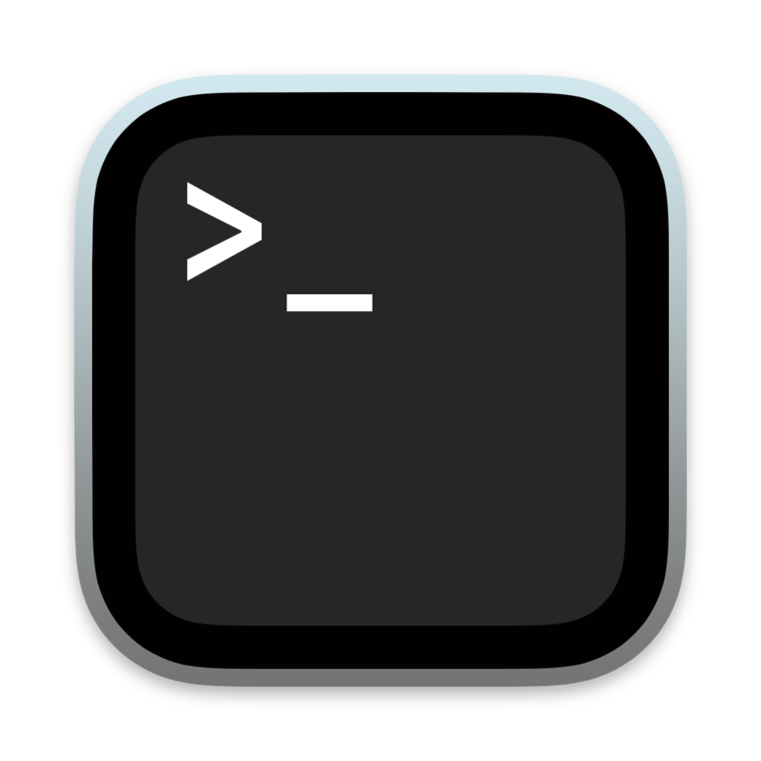

Työkalut koodaamiseen
Tietokone (Mac, Windows tai Linux)
Tekstieditori VSCode (Atom, Sublime, WebStorm)
Selain Chrome, (Fire Fox, Safari)
Node Js, serveriympäristö JavaScriptin ajamiseen
Komentorivi (iterm2)
Git, versionhallintaan

Slide 23
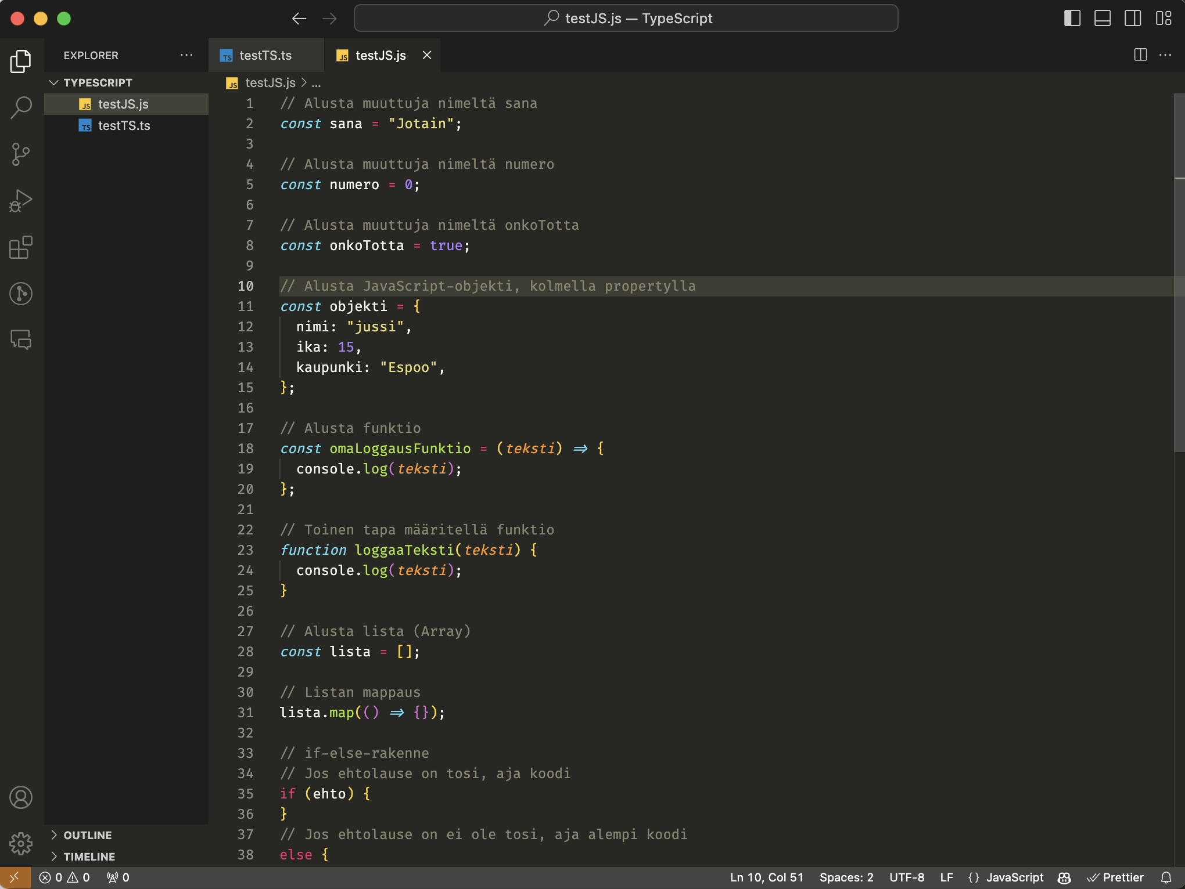
Visual Studio Code, tekstieditori

Slide 24
Työkalut kommunikointiin
Sähköposti
Jira – organisaatiotyökalu
Slack – keskustelu ja etäpalaverit
Teams – keskustelu ja etäpalaverit
Mural – digitaalinen valkotaulu
Figma – Designereiden työkalu protojen

Slide 25
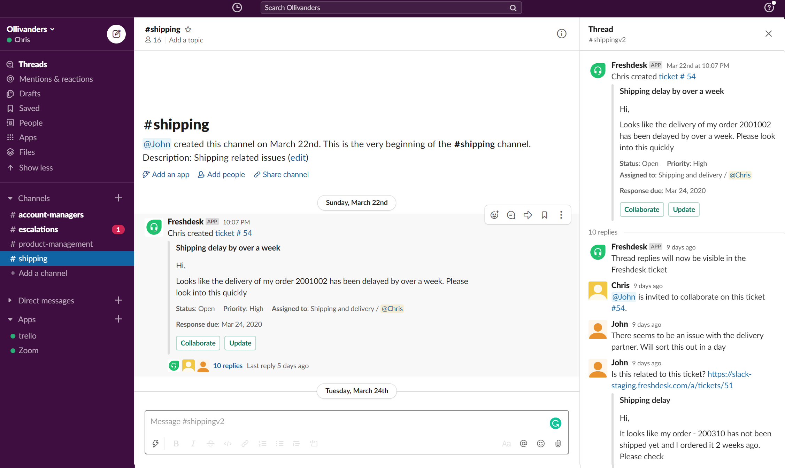

Slack, ohjelma tiimin kanssa viestimiseen

Slide 26
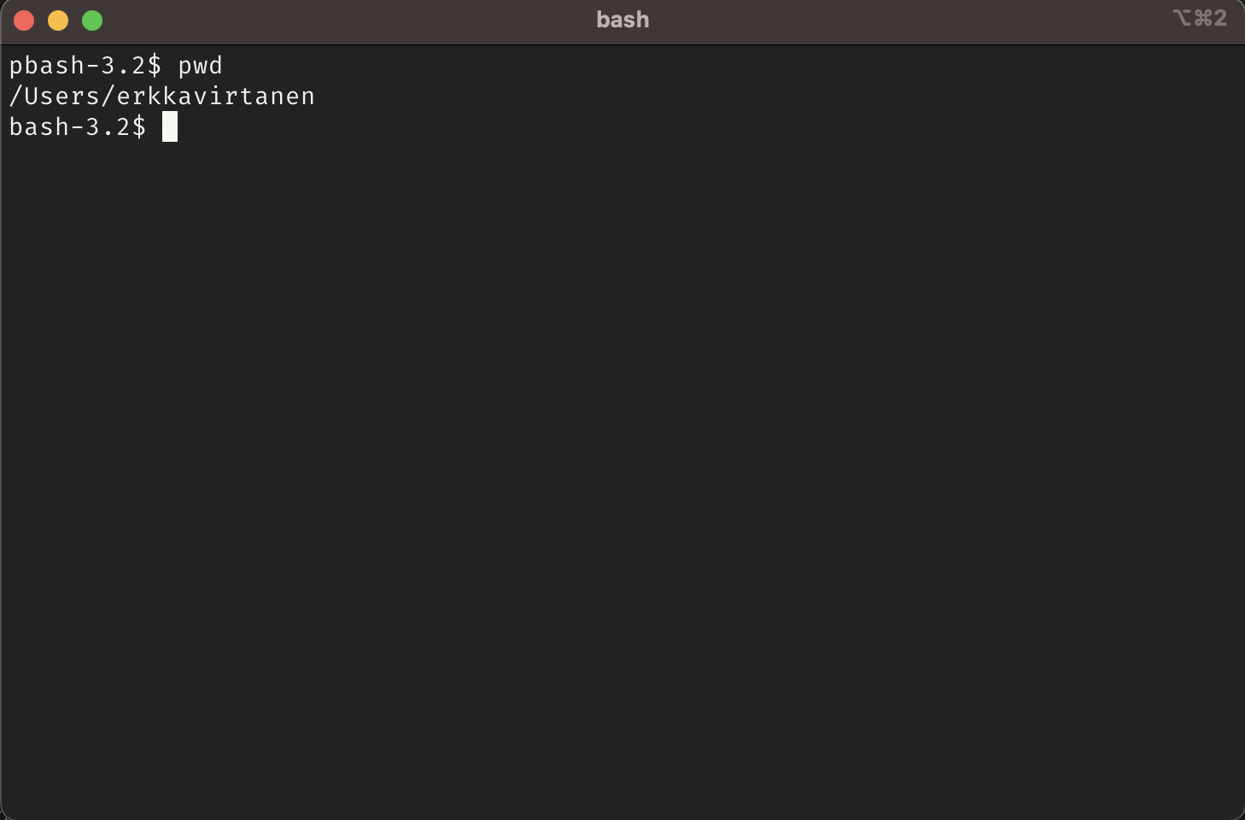
Komentorivi
Komentoriviltä voi tekstipohjaisilla käskyillä ohjata käytännössä koko tietokonetta
Tarvitaan softien ajamiseen ja uusien kirjastojen asentamiseen
Joitakin softia voidaan ajaa ainoastaan komentoriviltä käsin
Voi vaikuttaa aluksi pelottavalta, mutta on tärkeä osa ottaa haltuun
Lopulta huomaat kuinka kivan täsmällistä komentorivin käyttö on!

Slide 27
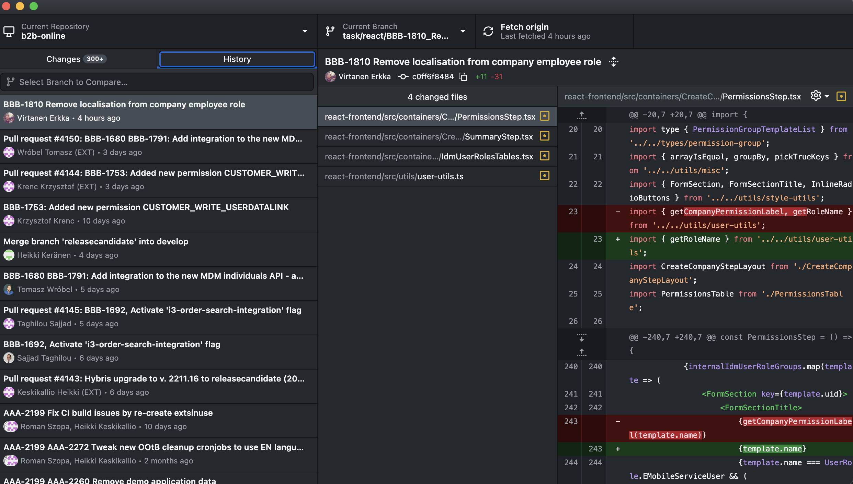
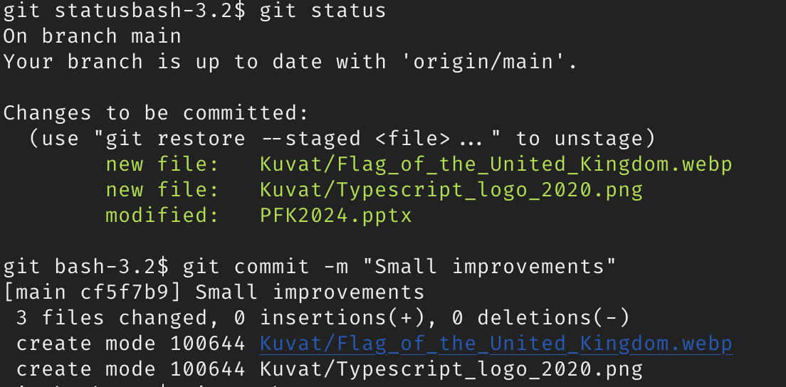

GIT-versionhallinta
Projektisi koodi ja sen muutokset on saatava talteen, ja muiden on pystyttävä helposti ottamaan tekemäsi muutokset omalle koneelleen
Voidaan käyttää suoraan komentoriviltä, mutta aloittelija voi käyttää esim. graafista Github Desktop-ohjelmaa
https://desktop.github.com/
v

Slide 28
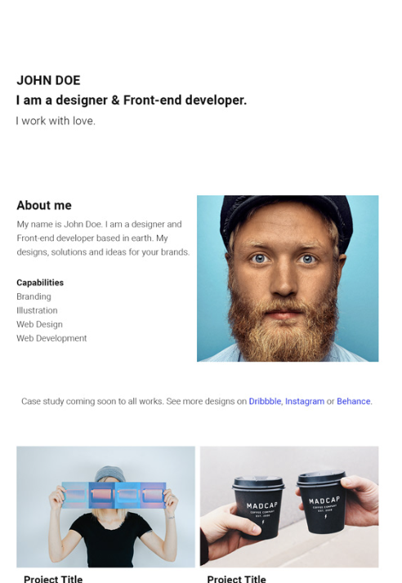
Aloita omalla projektilla
Tee ihan ensimmäiseksi itsellesi vain yksisivuinen portfolio webbisivu
Käytä siihen vain puhdasta HTML ja CSS
Kun se näyttää hyvältä, ala lisäämään interaktiivisia ominaisuuksia Reactilla

Slide 29
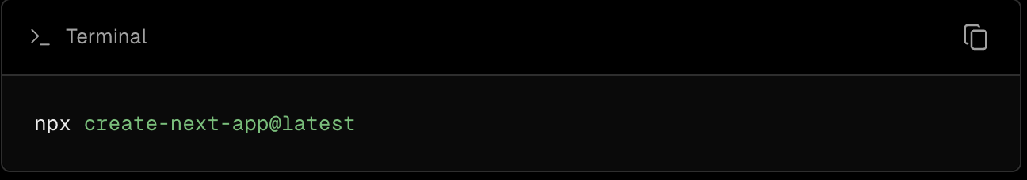
Suosittelemani Stackki
HTML, CSS, JavaScript (TypeScript alun jälkeen)
React, Next.Js
Tyylikirjasto, esim. Bootstrap alkuun pääsemiseen
Pääset hyvään alkuun käyttämällä Create Next App (https://nextjs.org/docs/pages/api-reference/create-next-app)

Slide 30

Edistyneemmille
Testaus, yksikkötestit (react-testing-library & Jest)
E2E testit (Cypress)
EsLint & Prettier
CleanCode
Test Driven Development (TDD)

Slide 31
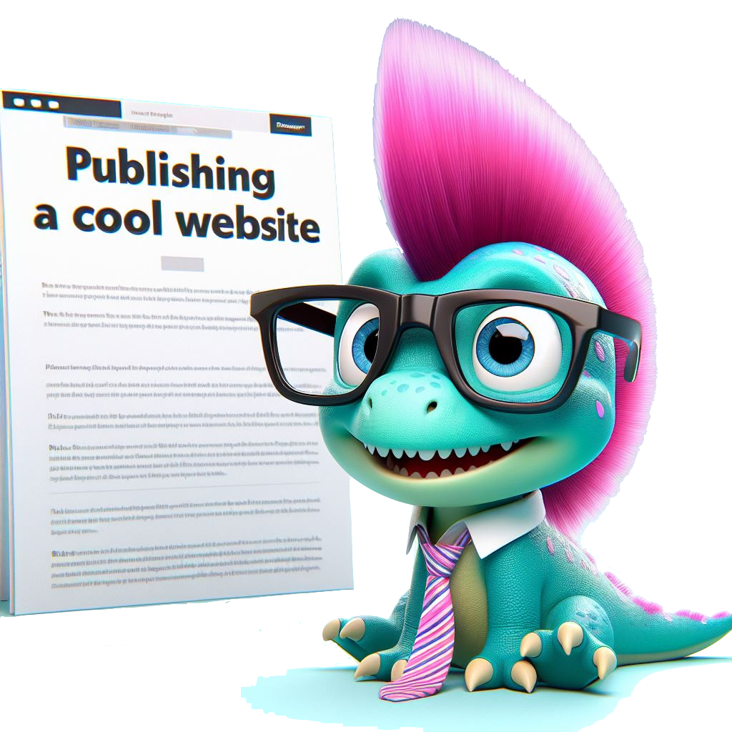
Tein hienot sivut, mutta miten julkaisen ne nyt muiden nähtäväksi internettiin?

Slide 32

Sivun julkaiseminen
Webbisivun voi julkaista lukemattomilla eri tavoilla ja palveluilla
Suosittelen Verceliä (https://vercel.com/)
Tee ilmainen tili ja yhdistä projektisi GitHub-repositoria niin saat sivusi pystyyn minuuteissa!

Slide 33

Miten opin lisää?
”The Learning Never Stops”

Slide 34





Mistä hakea tietoa?
MDN (https://developer.mozilla.org/en-US/)
Stack Overflow (https://stackoverflow.com/)
YouTube (https://www.youtube.com/)
ChatGPT (https://chat.openai.com/, vaatii rekisteröitymisen)
Kaverit, tuttavat, kollegat…

Slide 35
Kurssit ja luennot
YouTube (ilmainen)
https://fitech.io/fi/
https://teamtreehouse.com/
https://www.udemy.com/
https://www.codecademy.com/catalog/subject/web-development
https://www.coursera.org/courses?query=web%20development

Slide 36

Hyödynnä tekoälyä!
ChatGPT voi toimia sinun henkilökohtaisena opettajanasi!
Siltä on helppo kysyä ”tyhmiä kysymyksiä” ilman pelkoa
Sen kanssa voi keskustella myös suomeksi!
Muista silti aina olla hieman varovainen sen vastausten kanssa, joskus ChatGPT hallusinoi API-rajapintoja tai antaa virheellistä tietoa
https://chat.openai.com/

Slide 37
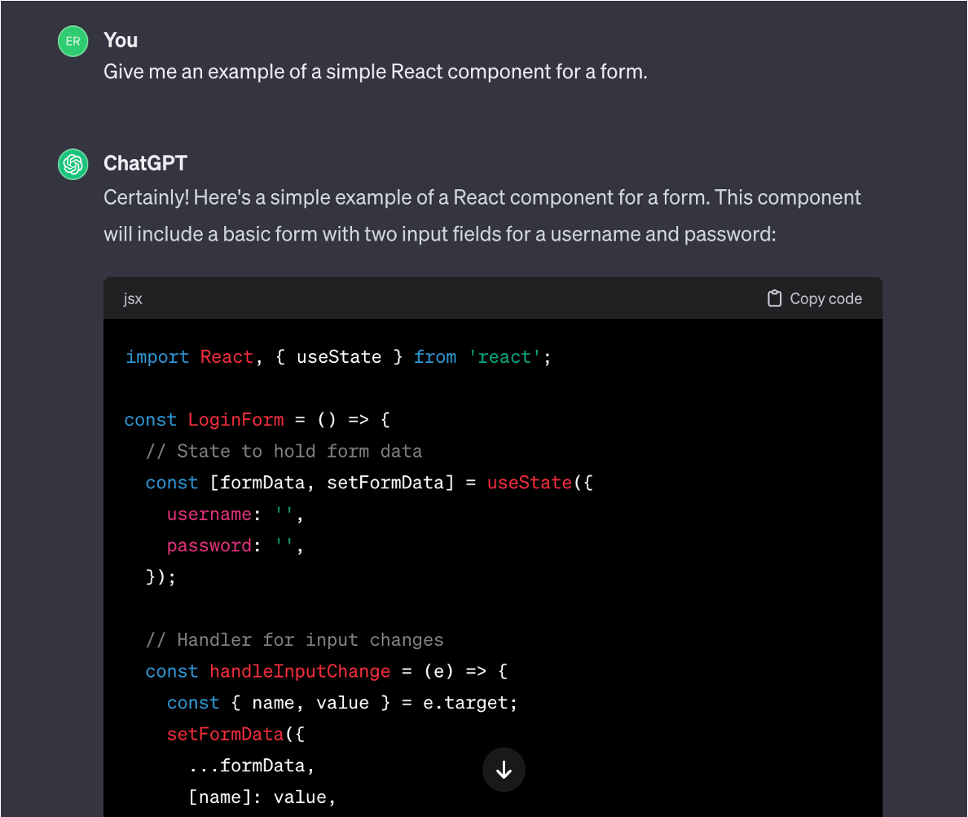
ChatGPT antaa suoraan koodiesimerkkejä

Slide 38
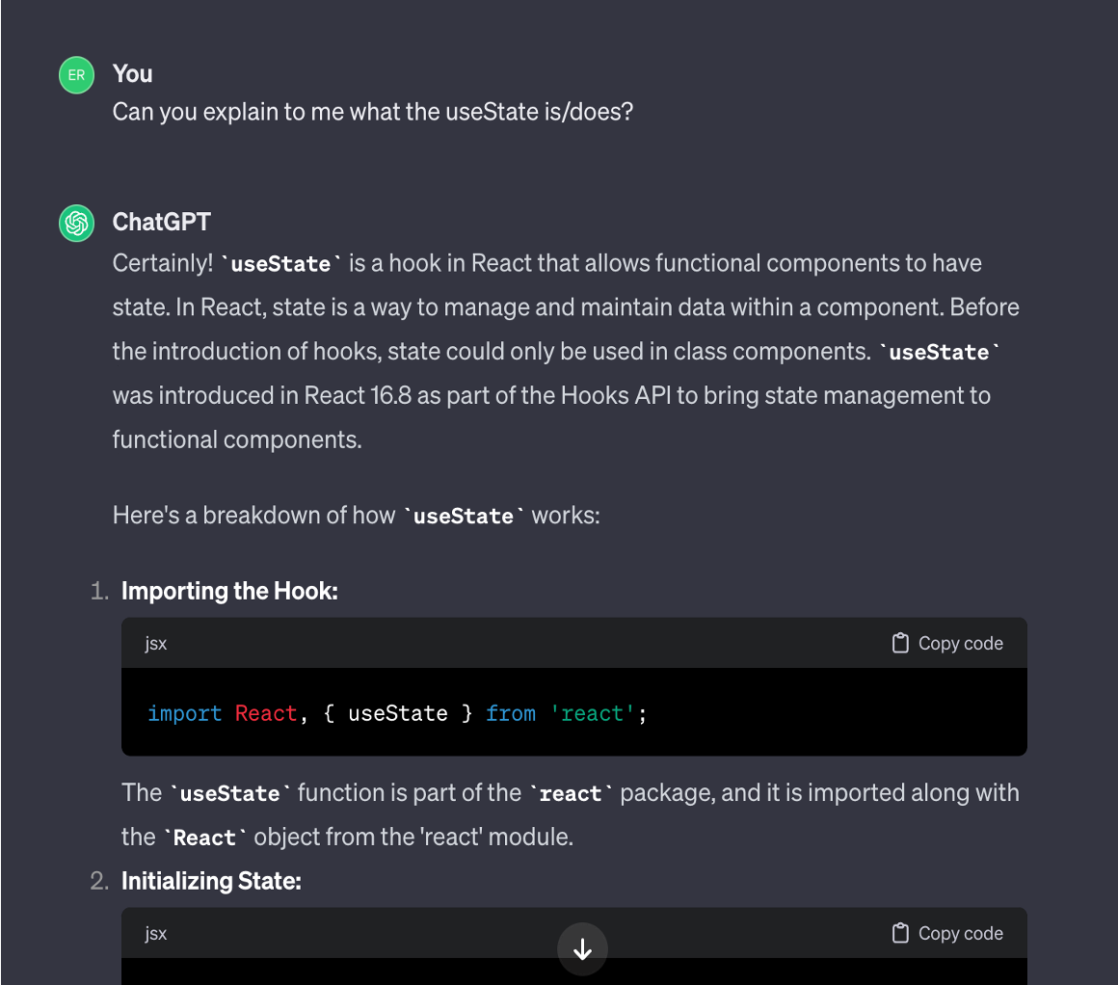
ChatGPT:ltä on helppo kysyä jatkokysymyksiä

Slide 39
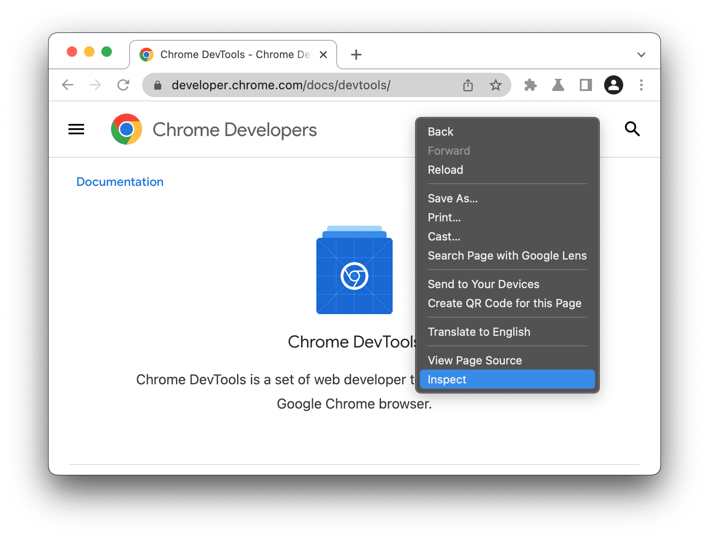
Käytä Chrome Developer Toolsia
Voit tarkastella minkä tahansa webbisivun lähdekoodia suoraan selaimessa
Näin on itse helppo tutkia ja oppia, miten joku ominaisuus on rakennettu

Slide 40
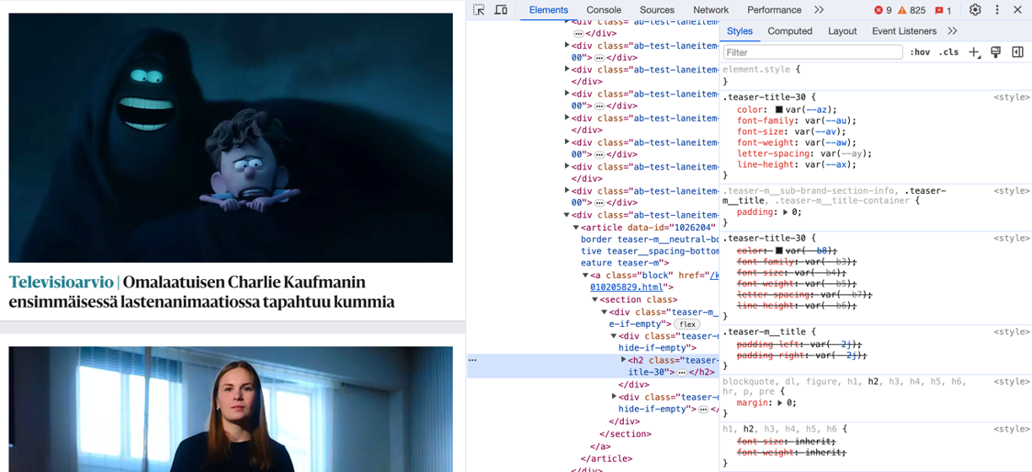

Vasemmalle HS.fi, oikealla Chrome developer tools

Slide 41
Lopuksi optimoi sivusi
https://pagespeed.web.dev/

Slide 42
Miten pysyä aallon harjalla?
HackerNews
Reddit
Kollegat
Yleinen kiinnostuneisuus

Slide 43
Työelämän arki ja vinkit
Osa III: Työelämä

Slide 44

Millaista työ sitten on käytännössä?

Slide 45
Demot
Code Review
Daily
Yhteistyötä
Ohjelmointia
Teams
Slack
Selvitystyötä
Dokumentaation lukemista
Refinement
User story
Sprint planning
Retro

Slide 46
Ketterä kehitys (Agile Development)
Moderni tapa tehdä softaa nopeasti muuttuvassa maailmassa
Perustuu ideaan nopeasta iteraatio-syklista ja palautteesta
Tehdään aina pienin arvoa tuottava osa valmiiksi ja julkaistaan se
Näin vältytään vääriltä määrittelyiltä ja siltä, että tuote ei ollutkaan sitä mitä asiakas toivoi
Pystytään vastamaan nopeasti muuttuvaan markkinaan
Versus perinteinen Water Fall –tapa
Organisaatioita varten kehitetty mm. SAFe

Slide 47
Softan tekeminen on ryhmätyötä
Kuva yksinäisestä koodarista kirjoittamassa koodia on osittain myytti
Softan tekemisessä pitää kuunnella monta eri osapuolta(stakeholderia)
Usein asioita puidaan monissa keskusteluissa ja palavereissa
Tärkeintä on selkeä ja aikainen kommunikaatio, sekä avun pyytäminen!
Jos eteen tulee ongelma, kysy kaverilta! Tiimi on sinun paras apurisi!

Slide 48

Työkieli on englanti
Usein kaikki dokumentaatio on englanniksi ja sinulla on työkavereita ympäri maailmaa
Suurin osa IT-alan sanastosta on englanniksi ja englanninkielisiä termejä käytetään suomen kielen seassa
Termit tulevat tutuiksi kun kieltä käyttää oikeassa kontekstissa
Jos englanninkielentaitosi on ruosteessa, sitä on hyvä petrata! Mutta älä anna sen estää tavoitteitasi

Slide 49
Esimerkkityöpäivä
Klo 08.00 – Avaa tietokone ja lue sähköpostit ja uudet viestit
Klo 09.00 – Tiimin Daily-palaveri
Klo 09.30 – 11.00 Nopea Huddle työkaverin kanssa tekeillä olevasta featuresta, asian koodaamista
Klo 11.00-12.00 Lounastauko
Klo 12.00 – 13.00 Lisää koodailua, viestittelyä Designerin kanssa
Klo 13.00 – 15.00 Refinement Meeting
Klo 15.00- 16.00 Päivän viimeiset koodailut, asioiden laittaminen valmiiksi huomista varten

Slide 50

Ensimmäistä työpaikkaa hakiessa

Slide 51

GitHub-Profiilin Luonti
Mene osoitteeseen https://github.com/ ja luo itsellesi oma GitHub -tili
Valitse asiallinen nimi, joita voit käyttää koko tulevan urasi ajan
Vaikka työnantajasi vaihtuisi, profiilisi pysyy sinulla ja kehittyy eteenpäin
Alat rakentamaan omaa portfoliotasi ja asiantuntijasuuttasi heti tänään!

Slide 52
GitHubin käyttö
Aina kun aloitat uuden projektin, oli se sitten vakava tai ei-vakava, ensimmäinen askel on luoda sille oma GitHub repositorio (repo)
Ota tämä tavaksi, niin jatkossakin omat projektisi pysyvät helposti organisoituna
Näin sinun on myös helppo jakaa projektisi muiden ihmisten kanssa ja julkaista se
Muista luoda uusi repo private-tilassa, ennen kuin olet valmis näyttämään sen koko internetille

Slide 53

Luo tili heti tänään! Älä odota!
https://github.com/

Slide 54

Olet osaava tyyppi, mutta miten tuot sen muille ilmi?
Mene osoitteeseen https://www.linkedin.com/ ja luo itsellesi oma LinkedIn –tili
Täytä profiilisi huolellisesti, lisää GitHub –profiilisi, täytä koulutuksesi, pyydä kaikkia tuttujasi kavereiksesi
Pyydä entisiä ja nykyisiä työkavereita kirjoittamaan sinulle suosituksia vahvuuksistasi

Slide 55

Luo tili heti tänään! Älä odota!
https://www.linkedin.com/

Slide 56
Työpaikkailmoitukset
Älä pelästy työpaikkailmoitusten pitkiä listoja eri teknologioita!
Ajattele niitä enemmänkin unelma-listoina
Jos hallitset 1-2 teknologian listalta, olet mahdollinen hyvä kandidaatti
Loput opit kyllä työnohessa

Slide 57
Mistä löydän työpaikat?
LinkedIn - https://www.linkedin.com/
Oikotie - https://tyopaikat.oikotie.fi/
Jobly - https://www.jobly.fi/tyopaikat
Kaveri vinkkaa – rekrytointipalkkiot

Slide 58
Harjoittelut (Trainee)
Hae harjoittelijaksi koulun kautta
Etsi LinkedInistä mielenkiintoinen yritys
Tutki, onko firmalla Trainee-ohjelmaa (ei pakollista)
Etsi yrityksen sopiva kontaktihenkilö, kirjoita kohtelias viesti (tai soita!) missä esittelet itsesi ja kysyt mahdollisista harjoittelupaikoista
Kesätöissä sama juttu (Ole ajoissa! Lähesty potentiaalisia firmoja jo tammi-helmikuussa)

Slide 59
Sertifikaatit
Sertifikaateista voi olla hyötyä oman osaamisen todistamisessa
Niiden painoarvo vaihtelee sertifikaatin mukaan
Tärkeämpää usein omat projektit ja konkreettiset näytöt
Älä odota yksittäisen sertifikaatin tuovan sinulle maagisesti etylyöntiasemaa työhaastettelussa!

Slide 60
Haastattelussa
Esittele itse tekemääsi projektia ja kerro siitä
Korosta ryhmätyötaitojasi teknisen osaamisesi lisäksi
Älä pelkää, jos tarjottu tekki-stäkki on sinulle uusi, ole valmis oppimaan työssä
Muista mainita testaaminen ja sen tärkeys!
Muista kehua itseäsi ja taitojasi, sortumatta liialliseen liioitteluun, jota et voi lunastaa!

Slide 61

Tiivistelmä

Slide 62
Tiivistelmä I
Lataa ja asenna työkalut
Aloita uusi projekti
Tee Github-repo
Koodaile
Kehity

Slide 63
Tiivistelmä II
Tee Github-profiili
Täytä Github –profiili huolellisesti
Tee LinkedIn-profiili
Täytä LinkedIn-profiili huolellisesti
Laita hakemuksia

Slide 64

KIITOS!

Slide 65

Kysymyksiä?

Slide 66

Sanasto
Git – maailman suosituin versionhallintaohjelma
VsCode – suosittu ilmainen tekstieditori
Slack
Stakeholder
Agile Development – Ketterä Kehitys, moderni tapa tehdä koodia

Slide 67
Lähteet
https://fullstackopen.com/
https://roadmap.sh/frontend
https://www.w3schools.com/html/default.asp
https://agilemanifesto.org/
Chrome Developer Tool Images https://developer.chrome.com/docs/devtools/open
https://desktop.github.com/

Slide 68
Linkit Työkaluihin
VSCode (https://code.visualstudio.com/)
Chrome (https://www.google.com/chrome/)
Node Js (https://nodejs.org/en, LTS-versio)
Iterm 2 (https://iterm2.com/)
Git versionhallinta (windowsille https://git-scm.com/download/win)
HomeBrew, pakettienhallinta softa Macille (https://brew.sh/)

